Slide 1
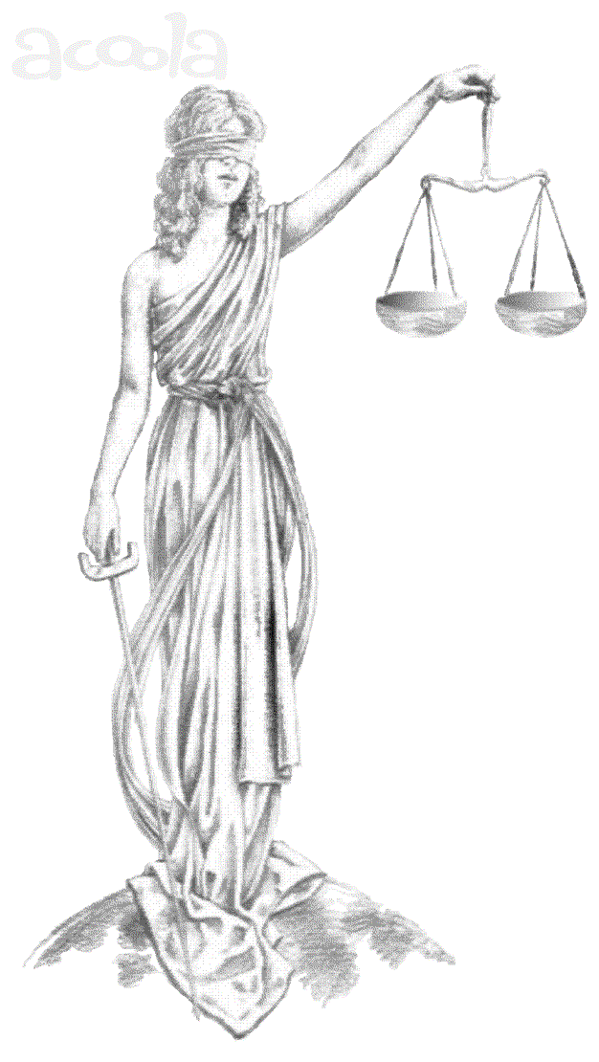
Урок-суд по повести М. Е. Салтыкова-Щедрина «История одного города»
Составитель: преподаватель русского языка и литературы Девет Вероника Васильевна
*
*
Notes:
* *
*

Slide 2
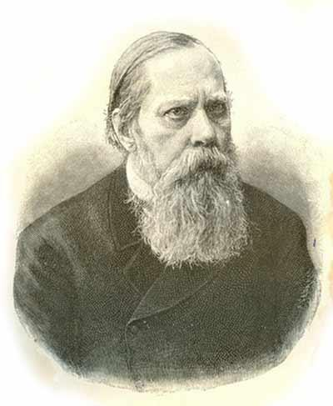
Михаил Евграфович Салтыков- Щедрин
Обзор жизни и творчества
Notes:
* *
*

Slide 3
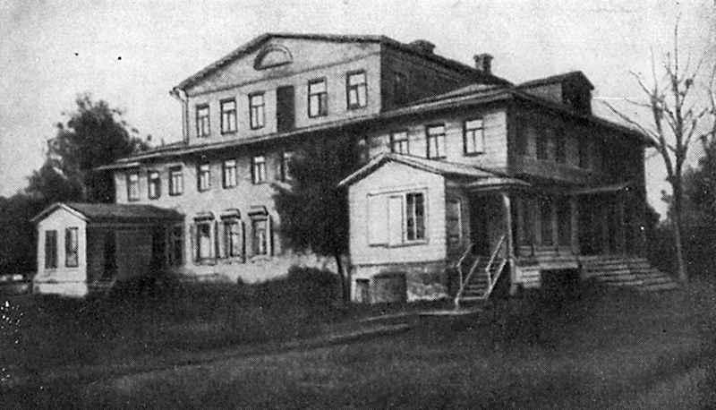
Родился 15 января (27 н.с.) в селе Спас-Угол Тверской губернии в старинной дворянской семье.
Notes:
* *
*

Slide 4
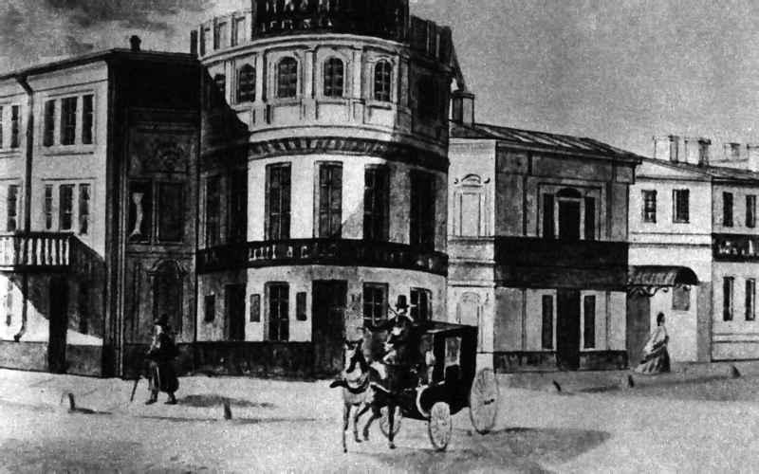
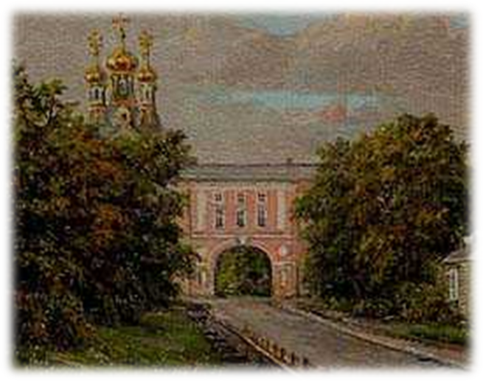
В 10 лет был принят пансионером в Московский дворянский институт, где провел два года,
затем в 1838 переведен в Царскосельский лицей
Notes:
* *
*

Slide 5
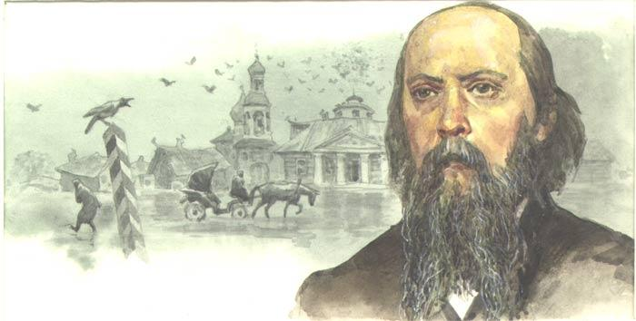
За первые повести "Противоречия» (1847), "Запутанное дело" (1848) писатель был выслан в Вятку.
Notes:
* *
*

Slide 6
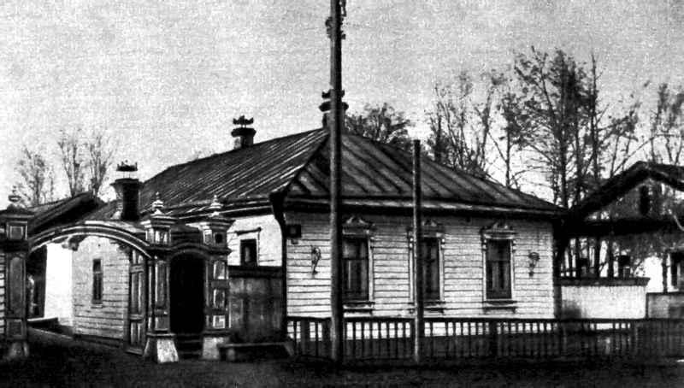
Дом в Вятке, где жил М.Е.Салтыков
Notes:
* *
*

Slide 7
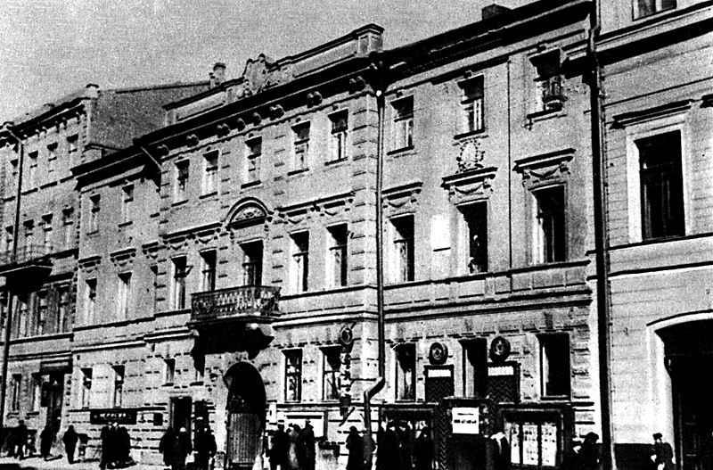
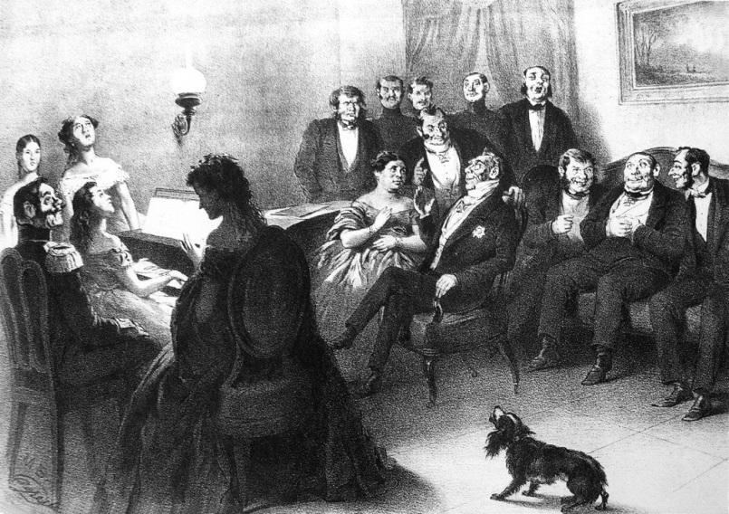
В конце 1855возвратился в Петербург и возобновил литературную работу.
Notes:
* *
*

Slide 8
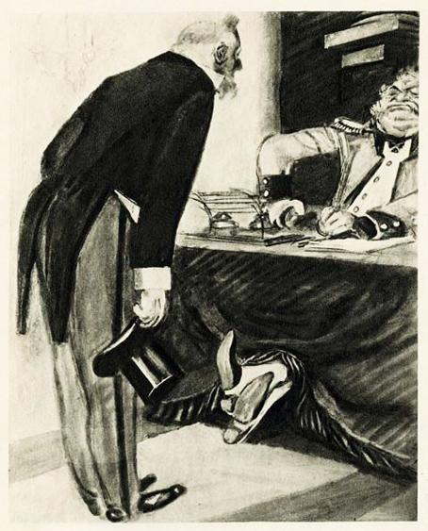
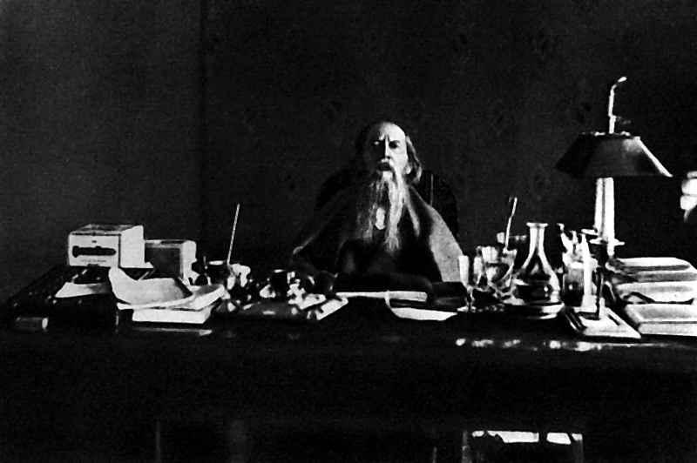
Салтыков стремился сочетать труд писателя с государственной службой. В 1856 — 1858 являлся чиновником особых поручений в Министерстве внутренних дел.
Notes:
* *
*

Slide 9
Принимал активное участие в деятельности двух самых известных журналов «Современник», «Отечественные записки».
Notes:
* *
*

Slide 10
С 1868 Салтыков целиком переключился на литературную деятельность.
В 1869 пишет "Историю одного города" — вершину своего сатирического искусства.
Notes:
* *
*

Slide 11
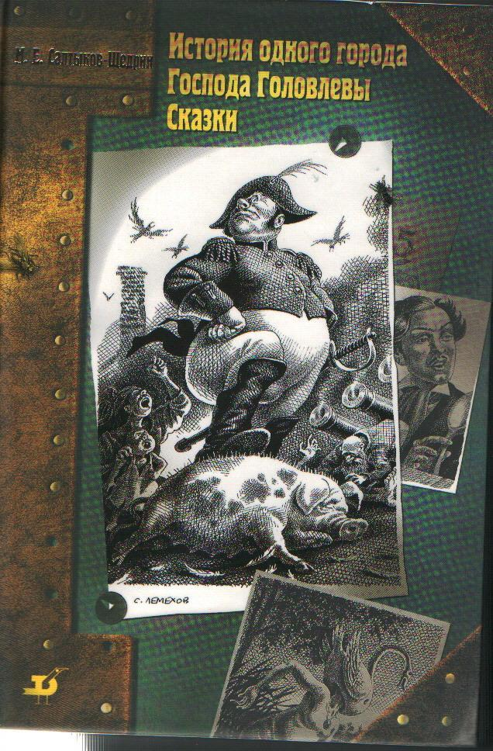
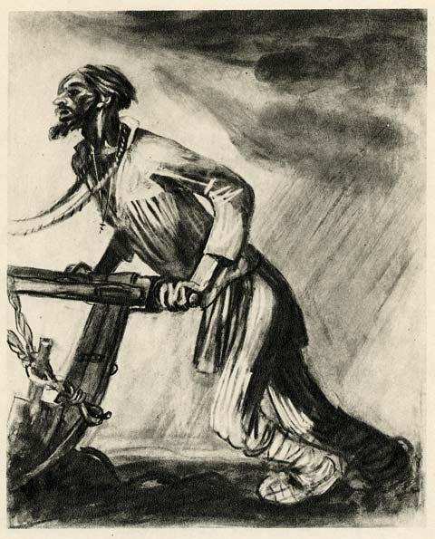
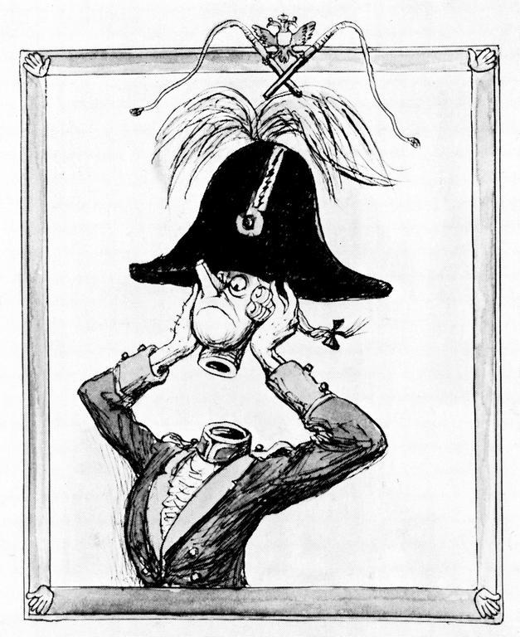
В 1880-е сатира Салтыкова достигла кульминации в своем гневе и гротеске: "Современная идиллия" (1877 — 83); "Господа Головлевы" (1880); "Пошехонские рассказы" (1883).
Notes:
* *
*

Slide 12
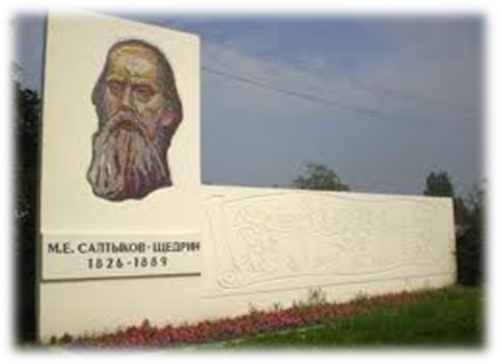
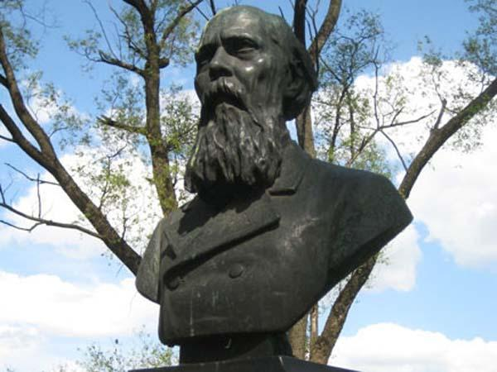
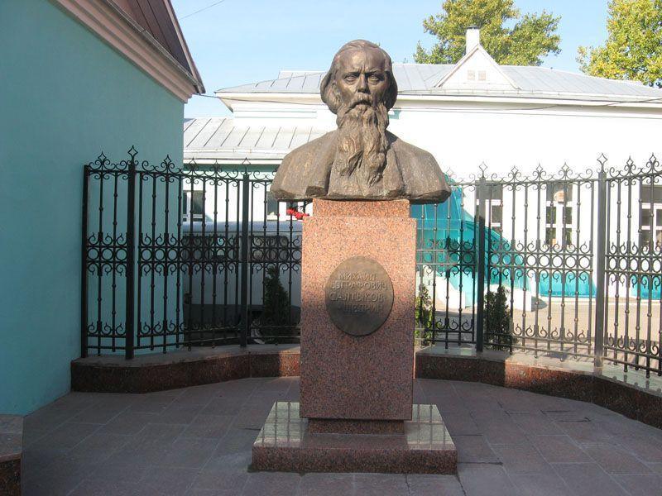
Умер М. Салтыков-Щедрин 28 апреля
(10 мая н.с.) 1889 в Петербурге.
Notes:
* *
*

Slide 13
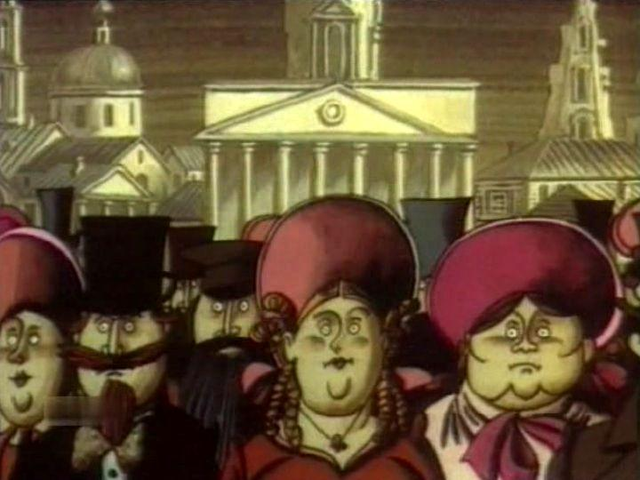
История одного города
*
*
Notes:
* *
*

Slide 14
«История одного города» - в сущности
сатирическая история русского общества. И.С.Тургенев
«Необходимо знать историю города
Глупова, - это наша русская история»
Максим Горький
Notes:
* *
*

Slide 15
История создания
Оставив службу в 1868 году, Салтыков-Щедрин работает над созданием литературного произведения.
Образ города Глупова как воплощения самодержавно-помещичьего строя возник у писателя еще в очерках 60-х годов.
Накопленные за годы службы впечатления нашли отражение в этом произведении.
Работа над произведением закончена автором
в 1870 году.
Notes:
* *
*

Slide 16
Главы повести
ОТ ИЗДАТЕЛЯ
ОБРАЩЕНИЕ К ЧИТАТЕЛЮ
О КОРЕНИ ПРОИСХОЖДЕНИЯ ГЛУПОВЦЕВ
ОПИСЬ ГРАДОНАЧАЛЬНИКАМ
ОРГАНЧИК
СКАЗАНИЕ О ШЕСТИ ГРАДОНАЧАЛЬНИКАХ
ИЗВЕСТИЕ О ДВОЕКУРОВЕ
ГОЛОДНЫЙ ГОРОД
СОЛОМЕННЫЙ ГОРОД
ФАНТАСТИЧЕСКИЙ ПУТЕШЕСТВЕННИК
ВОЙНЫ ЗА ПРОСВЕЩЕНИЕ
ЭПОХА УВОЛЬНЕНИЯ ОТ ВОЙН
ПОКЛОНЕНИЕ МАМОНЕ И ПОКАЯНИЕ
ПОДТВЕРЖДЕНИЕ ПОКАЯНИЯ. ЗАКЛЮЧЕНИЕ
*
*
Notes:
* *
*

Slide 17
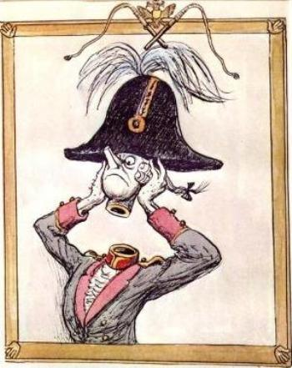
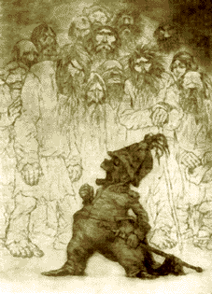
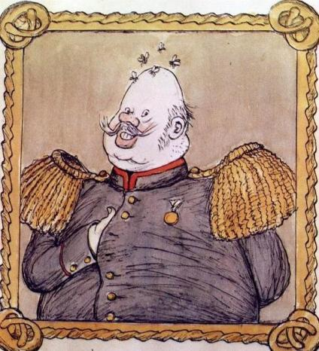
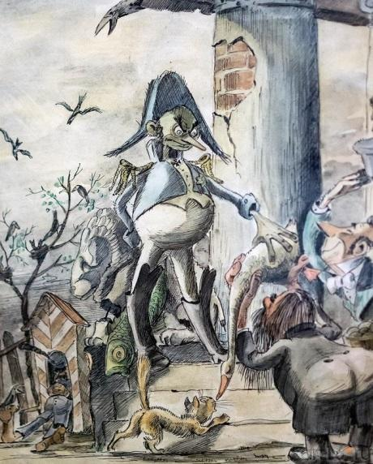
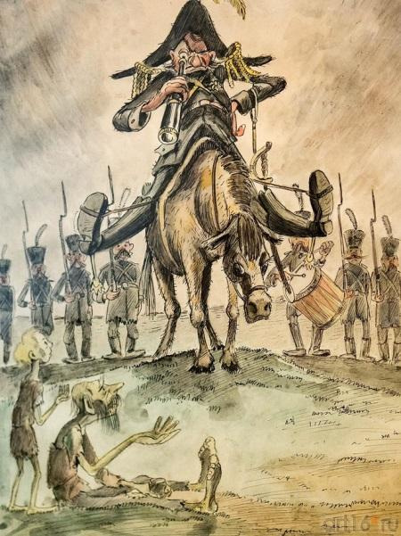
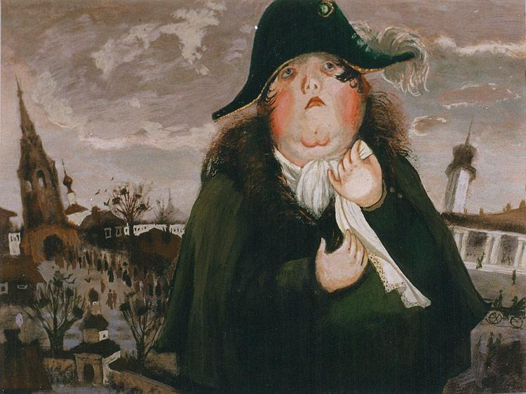
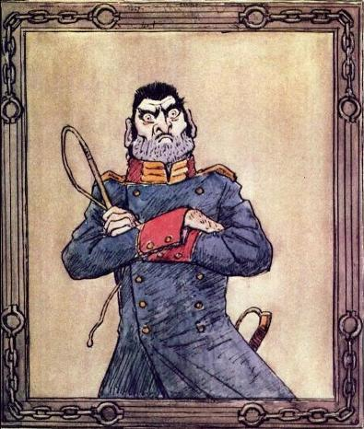
ГРАДОНАЧАЛЬНИКИ ГОРОДА
*
*
Notes:
* *
*

Slide 18
«На свете нет ужаснее напасти, чем идиот, дорвавшийся до власти».
Леонид Филатов
Организация власти – это второстепенный вопрос. Главное эту власть завоевать, крепко укрепившись на вершине Олимпа.
Иосиф Сталин
«Неограниченная власть в руках ограниченных людей всегда приводит к жестокости».
Александр Солженицын
Иногда демократия должна искупаться в крови.
Аугусто Пиночет
*
*
Notes:
* *
*

Slide 19
Фердыщенко
Петр Петрович,
Бригадир.
Бывший денщик князя Потёмкина. При не весьма обширном уме был косноязычен. Запустил недоимки. Во время его градоначальствования город подвергнулся голоду и пожару.
*
*
Notes:
* *
*

Slide 20
Обвиняется по следующим статьям УК:
Глава 30, статья 285 «Злоупотребление служебными полномочиями»:
Глава 30, статья 293 «Халатность»:
Глава 31, статья 294 «Воспрепятствование осуществлению правосудия и производству предварительного расследования»:
Глава 31, статья 301 «Незаконное задержание, заключение под стражу или содержание под стражей»:
Глава 21, статья 16 «Присвоение или растрата»:
Глава 17, статья 129 «Клевета»:
*
*
Notes:
* *
*

Slide 21
«1776 год наступил для Глупова при самых счастливых предзнаменованиях. Целых шесть лет сряду город не горел, не голодал, не испытывал ни повальных болезней, ни скотских падежей, и граждане не без основания такое неслыханное в летописях благоденствие приписывали простоте начальника своего Петра Петровича Фердыщенка».
*
*
Notes:
* *
*

Slide 22
Прокофьев
Дмитрий Васильевич , 35 лет, посадский, занимается ямщиной
*
*
Notes:
* *
*

Slide 23
«Через месяц Митька уже был бит на площади кнутом и, по наложении клейм, отправлен в Сибирь, в числе прочих сущих воров и разбойников».
*
*
Notes:
* *
*

Slide 24
Алексей Евсеевич Зайцев,
40 лет,
рабочий
*
*
Notes:
* *
*

Slide 25
Филиппов
Арсений,
45 лет,
помощник П. П. Фердыщенко.
*
*
Notes:
* *
*

Slide 26
Угрюм-Бурчеев
Ермолай Петрович,
бывший прохвост.
Разрушил старый город
и построил другой
на новом месте.
*
*
Notes:
* *
*

Slide 27
Обвиняется по следующим статьям УК:
Глава 30, статья 285 Злоупотребление должностными полномочиями.
Глава 30, статья 286 Превышение должностных полномочий.
Глава 32, статья 330 Самоуправство.
*
*
Notes:
* *
*

Slide 28
«Посредине — площадь, от которой радиусами разбегаются во все стороны улицы…
По мере удаления от центра, роты пересекаются бульварами…
Затем форштадт, земляной вал — и темная занавесь, то есть конец свету.
Каждая рота имеет шесть сажен ширины… каждый дом имеет три окна…
Все дома окрашены светло-серою краской…
…предполагалось, что и солнце и луна все стороны освещают одинаково и в одно и то же время дня и ночи».
*
*
Notes:
* *
*

Slide 29
В каждом доме должно жить по двое престарелых, по двое взрослых… причем лица различных полов не стыдятся друг друга…
Дети, которые оказываются не обещающими быть твердыми умерщвляются; люди крайне престарелые и негодные для работ тоже могут быть умерщвляемы…
В каждом доме находится по экземпляру каждого полезного животного мужеского и женского пола…
На площади сосредоточиваются каменные здания, в которых помещаются общественные заведения…
Школ нет, и грамотности не полагается; наука числ преподается по пальцам… летосчисление упраздняется.
*
*
Notes:
* *
*

Slide 30
ВЫНЕСЕНИЕ ПРИГОВОРА
*
*
Notes:
* *
*

Slide 31
«На свете нет ужаснее напасти, чем идиот, дорвавшийся до власти».
Леонид Филатов
Организация власти – это второстепенный вопрос. Главное эту власть завоевать, крепко укрепившись на вершине Олимпа.
Иосиф Сталин
«Неограниченная власть в руках ограниченных людей всегда приводит к жестокости».
Александр Солженицын
Иногда демократия должна искупаться в крови.
Аугусто Пиночет
*
*
Notes:
* *
*

Slide 32
БЛАГОДАРИМ ЗА ВНИМАНИЕ!
*
*
Notes:
* *
*

